Slide 1
স্বাগতম

Slide 2
শিক্ষক পরিচিতি
শ্রেণি: নবম-দশম
বিষয়: জীব বিজ্ঞান অধ্যায়: প্রথম
সময়: ৫০ মিনিট।
মোঃ মারুফুল হক
বি এস সি ( অর্নাস ) গণিত, এম এস সি , (গণিত), বি এড
সহকারী শিক্ষক, গণিত
বঙ্গবাসী মাধ্যমিক বিদ্যালয় , খালিশপুর ,খুলনা
মোবাইল নং ০১৯২৯৬৬৮১৪৬
Email: marufulhoque311@gmail.com

Slide 3
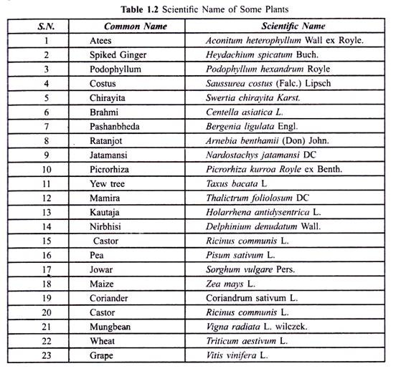
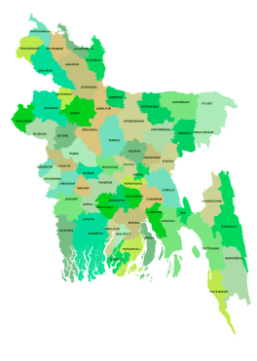
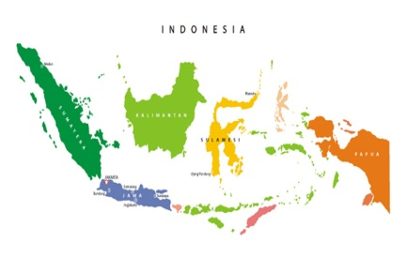
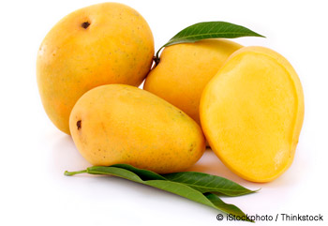
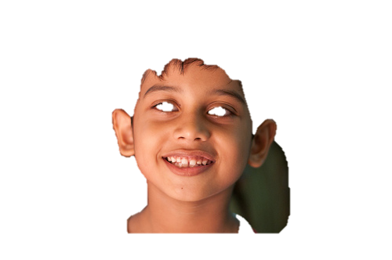
ওরা সবাই কী বলছে ?
কেন বুঝবে ?
নিচের চিত্রটিতে কোন কোন দেশের ছেলেদের দেখতে পাচ্ছ ?
তোমরা কী সবাই বা ওরাও কী পাশের জনের কথা বুঝতে পেরেছে ?
এধরণের নামকরণকে আমরা কী নামে অভিহিত করতে পারি ?
কিভাবে বললে সবাই আমকেই বুঝতে পারবে ?
দ্বিপদ নামকরণ
আমি আম খাব
আকু মাকান ম্যাংগা
অচি মাংগো
ওরা সবাই বলছে আমি আম খাব ।

Slide 4
শিখনফল
এই পাঠ শেষে শিক্ষার্থীরা-----
১। দ্বিপদ নামকরণ কী বলতে পারবে।
2।দ্বিপদ নামকরণ পদ্ধতি ব্যাখ্যা করতে পারবে।

Slide 5
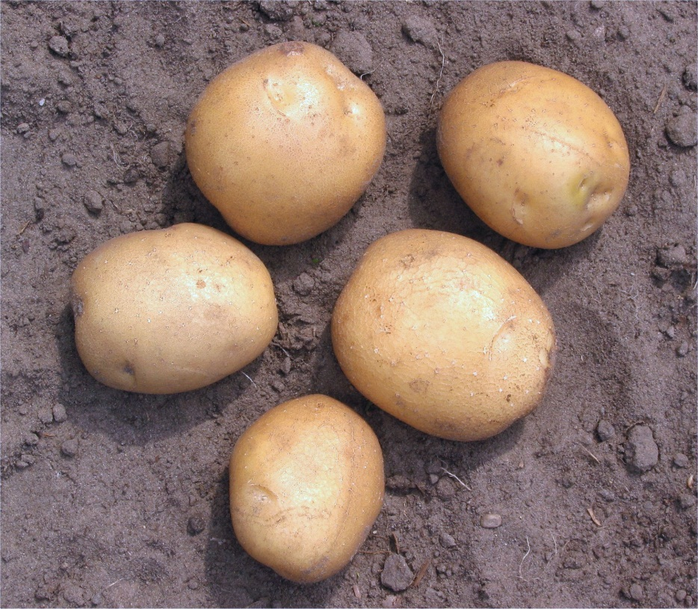
গোল আলুর বৈজ্ঞানিক নাম বলতে পারবে ?
দ্বিপদ নামকরণ কী ?
চিত্রে কী দেখছ ?
এই বৈজ্ঞানিক নামে কয়টি অংশ দেখতে পাচ্ছ ?
গোল আলু
গোলআলুর বৈজ্ঞানিক নাম solanum tuberosum
দুটি পদ দিয়ে গঠিত নামই দ্বিপদ নাম ।

Slide 6
বৈজ্ঞানিক নামের প্রথম অংশের প্রথম ও দ্বিতীয় অংশের প্রথম অংশ কোন হাতের অক্ষরে লিখতে হবে ?
বৈজ্ঞানিক নামের কয়টি অংশ ? অংশগুলোর নাম কী কী ?
নিচের বৈজ্ঞানিক নামে দ্বিপদ নামকরণের কী কী বৈশিষ্ট্য দেখতে পাচ্ছ ?
দুটি অংশ থাকে ,প্রথম অংশ গণ নাম ,দ্বিতীয় অংশ প্রজাতিক নাম
নামকরণ অবশ্যই ল্যাটিন শব্দ হবে
বৈজ্ঞানিক নামের প্রথম অংশের প্রথম অক্ষর বড় হাতের অক্ষর ও দ্বিতীয় অংশের প্রথম অংশ ছোট হাতের অক্ষরে লিখতে হবে ।
Homo sapiens
s
apiens
Homo
sapiens
H
omo

Slide 7
বৈজ্ঞানিক নাম হাতে লিখলে কিভাবে লিখতে হবে ?
বৈজ্ঞানিক নাম ছাপানোর সময় কিভাবে লিখতে হবে?
Homo sapiens
Homo sapiens
Homo sapiens
ইটালিক অক্ষরে

Slide 8
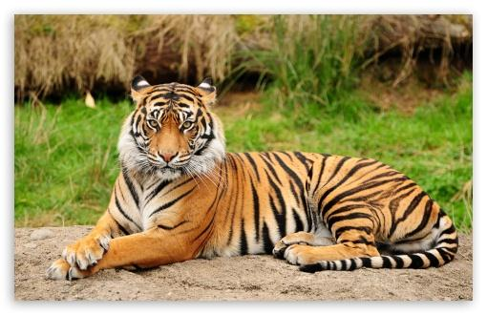
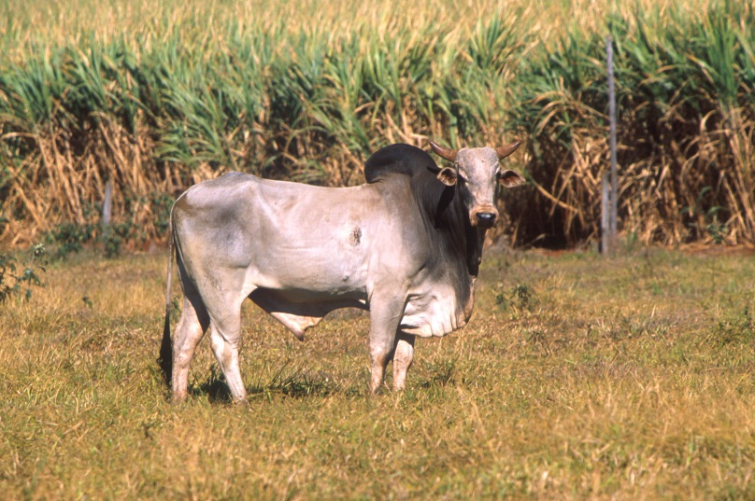
কেন একই নয় ?
চিত্রের বৈজ্ঞানিক নাম দুটি কী একই ?
Panthera tigris
Bos indicus
বৈজ্ঞানিক নাম দুটি একই নয় ।কারণ দুটি জীবে একই নাম ব্যবহারের অনুমতি নেই ।

Slide 9
কয়েকজন বিজ্ঞানী যদি একই জীবকে বিভিন্ন নামকরণ করেন তবে অগ্রাধিকার অনুযায়ী কার নাম গৃহীত হবে ?
প্রথম বিজ্ঞানী কর্তৃক গৃহীত নামটি

Slide 10
চিহ্নিত অংশটি কেন বৈজ্ঞানিক নামের শেষে লিখা হয়েছে ?
Homo sapiens L,1758
প্রথম যে বিজ্ঞানী জীবের বিজ্ঞানসম্মত নাম দেবেন তাঁর নাম প্রকাশের সন উক্ত জীবের বৈজ্ঞানিক নামের শেষে সংক্ষেপে যোগ করতে হবে ।

Slide 11
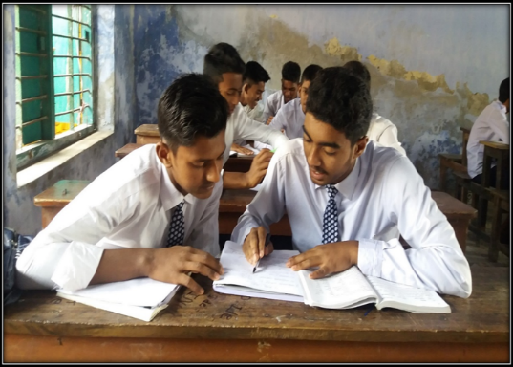
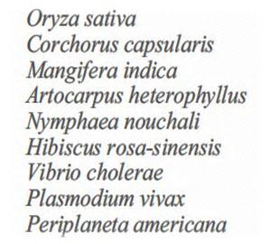
জোড়ায় কাজ:
সময় : 3 মি:
উপরের ছকে দ্বিপদ নামকরণের কী কী নিয়মাবলী প্রতিফলিত হয়েছে তার তালিকা তৈরী কর ?

Slide 12
মূল্যায়ন:
১ । ICZN এর পুর্ণরূপ কী ?
2. কোনটি সঠিক ?
ক.Vibrio cholerae
খ.
Vibrio cholerae
গ.
Vibrio cholerae
ঘ .
Vibrio
cholerae
৩ । সঠিকভাবে দ্বিপদ নামকরণ লিখতে ও বলতে তুমি কোন কোন বিষয় এর প্রতি লক্ষ্য রাখবে ?

Slide 13
বাড়ির কাজ :
তোমার বইয়ের ১০টি জীবের বৈজ্ঞানিক নাম পড়ে আসবে ।

Slide 14
গুরুত্বপুর্ণ শব্দ :
ICBN
ICZN
দ্বিপদ নাম

Slide 15
ধন্যবাদ

